Slide 1

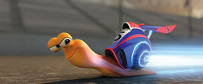
TURBO

Slide 2
영화 감상문 터보
나는 8월 17일에 영화 터보를 보았다. 터보는 길가에서 있다가 스포츠카 내부로 들어갔다. 그 내부에서 연료를 먹고 빨라졌다. 터보의 스피드를 목격한 팝콘집 주인 동생은 인디 500 이라는 경기에 내보냈다. 하지만 지난번 일등 선수는 반칙을 썼다. 터보는 껍질이 깨져서 연료가 빠졌다. 그렇지만 그 차가 넘어져서 길이 막혔다. 그래서 터보는 선에 들어 갈 수 있었다.

